Slide 1

MAKING SENSE OF THE FUTURE
Making sense
of the Future
Ein Workshop für
zukunftskompetente Schüler*innen
OPEN EDUCATIONAL RESOURCE (OER)
Creative Commons Attribution 4.0 Licence
Notes:
Sehr geehrte Lehrkräfte,
im Folgenden finden Sie einen Vorschlag für einen dreiteiligen Workshop, den Sie mit Ihren Schüler*innen an einem Projekttag oder aufgeteilt auf mehrere Klassenleitungsstunden durchführen können. Nach eigener Durchführung empfehlen wir den Workshop für Klassen ab der Sekundarstufe I. Die Präsentation und die damit verbundenen Materialien sind Open Educational Resources (OERs), die unter der Creative Commons Attribution 4.0 Licence veröffentlicht wurden, sodass Sie kaum Einschränkungen bei der Nutzung und Bearbeitung unterliegen.
Sie dürfen:
Teilen — das Material in jedwedem Format oder Medium vervielfältigen und weiterverbreiten und zwar für beliebige Zwecke, sogar kommerziell.
Bearbeiten — das Material remixen, verändern und darauf aufbauen und zwar für beliebige Zwecke, sogar kommerziell.
Die einzige Bedingung ist die Namensnennung des Alexander von Humboldt Instituts (HIIG) und ein eingefügter Link zur Lizenz (oben in diesem Absatz bereits gesichert) und eine mündliche und vor Verbreitung schriftliche Angabe dazu, ob Änderungen vorgenommen wurden. Diese Angaben dürfen in jeder angemessenen Art und Weise gemacht werden.
Diese Präsentation sowie auch die dazugehörigen OERs finden Sie auf der Website des HIIG unter.
Sie ist Teil des Werkzeugkastens „Making sense of the Future“, den das HIIG im Auftrag der Bundeszentrale für politische Bildung“ erstellt hat.
In den Notizen unter jeder Folie finden sich weitere Hinweise und Links, die Sie bei der Durchführung des Workshops unterstützen können.
Schön, dass Sie sich um die Zukunftskompetenz Ihrer Schüler*innen bemühen. Sollten Sie Anmerkungen, Fragen oder praktische Hinweise bezüglich der Materialien haben, freuen wir uns über Ihre Rückmeldung an info@hiig.de.

Slide 2
MAKING SENSE OF THE FUTURE
“Die Zukunft ist für die Gegenwart ein viel besserer Wegweiser als die Vergangenheit. Seien Sie bereit, alles, was Sie über die Geschichte wissen, gegen einen einzigen Blick in die Zukunft einzutauschen.”¹
— Kodwo Eshun (*1998), Britischer Schriftsteller, in einem Zukunftsroman
OPEN EDUCATIONAL RESOURCE (OER)
Creative Commons Attribution 4.0 Licence
Notes:
1 Eshun, K. (1988). More Brilliant Than The Sun. Quartet Books, London. https://monoskop.org/images/b/b2/Eshun_Kodwo_More_Brilliant_Than_the_Sun_Adventures_in_Sonic_Fiction.pdf (Zugriff 02/2024).
Sie können Ihre Schüler*innen mit diesem Zitat des britischen Schriftstellers Kodwo Eshun begrüßen und für den Tag einstimmen. Sammeln Sie einige Ideen Ihrer Schüler*innen dazu, warum es wichtig sein könnte, sich mit der Zukunft zu befassen und kündigen Sie an, dass sie heute gemeinsam Zukunftsdenken erproben. Weisen Sie daraufhin, dass diese Ideen am Ende des Workshops noch einmal gemeinsam reflektiert und eingeordnet werden.
Eshun ist für sein Werk im Bereich des „Afrofuturismus“ bekannt; der experimentell-futuristische Roman, aus dem das Zitat stammt, ist auf Englisch frei verfügbar (siehe Quellenangabe oben); ist jedoch zu anspruchsvoll für die Sekundarstufe I.

Slide 3
Plan für heute unsere Zukünfte
Alle gemeinsam: „Antworten im Raum“ (20 Minuten)
„Megatrends“ – Was ist das? (15 Minuten)
Erforscht „Signale des Wandels“ (3 x 10 Minuten)
P A U S E
Alle gemeinsam: „Nachrichten aus 2040“ (1,5 Stunden)
Gemeinsame Reflektion (15 Minuten)
Agenda
MAKING SENSE OF THE FUTURE
Notes:
Geben Sie Ihren Schüler*innen einen Überblick über den anstehenden Workshop.
Die Pausenzeiten sind dabei anpassbar – wichtig sind jedoch kurze oder auch längere Pausen zwischen den einzelnen Übungen.

Slide 4
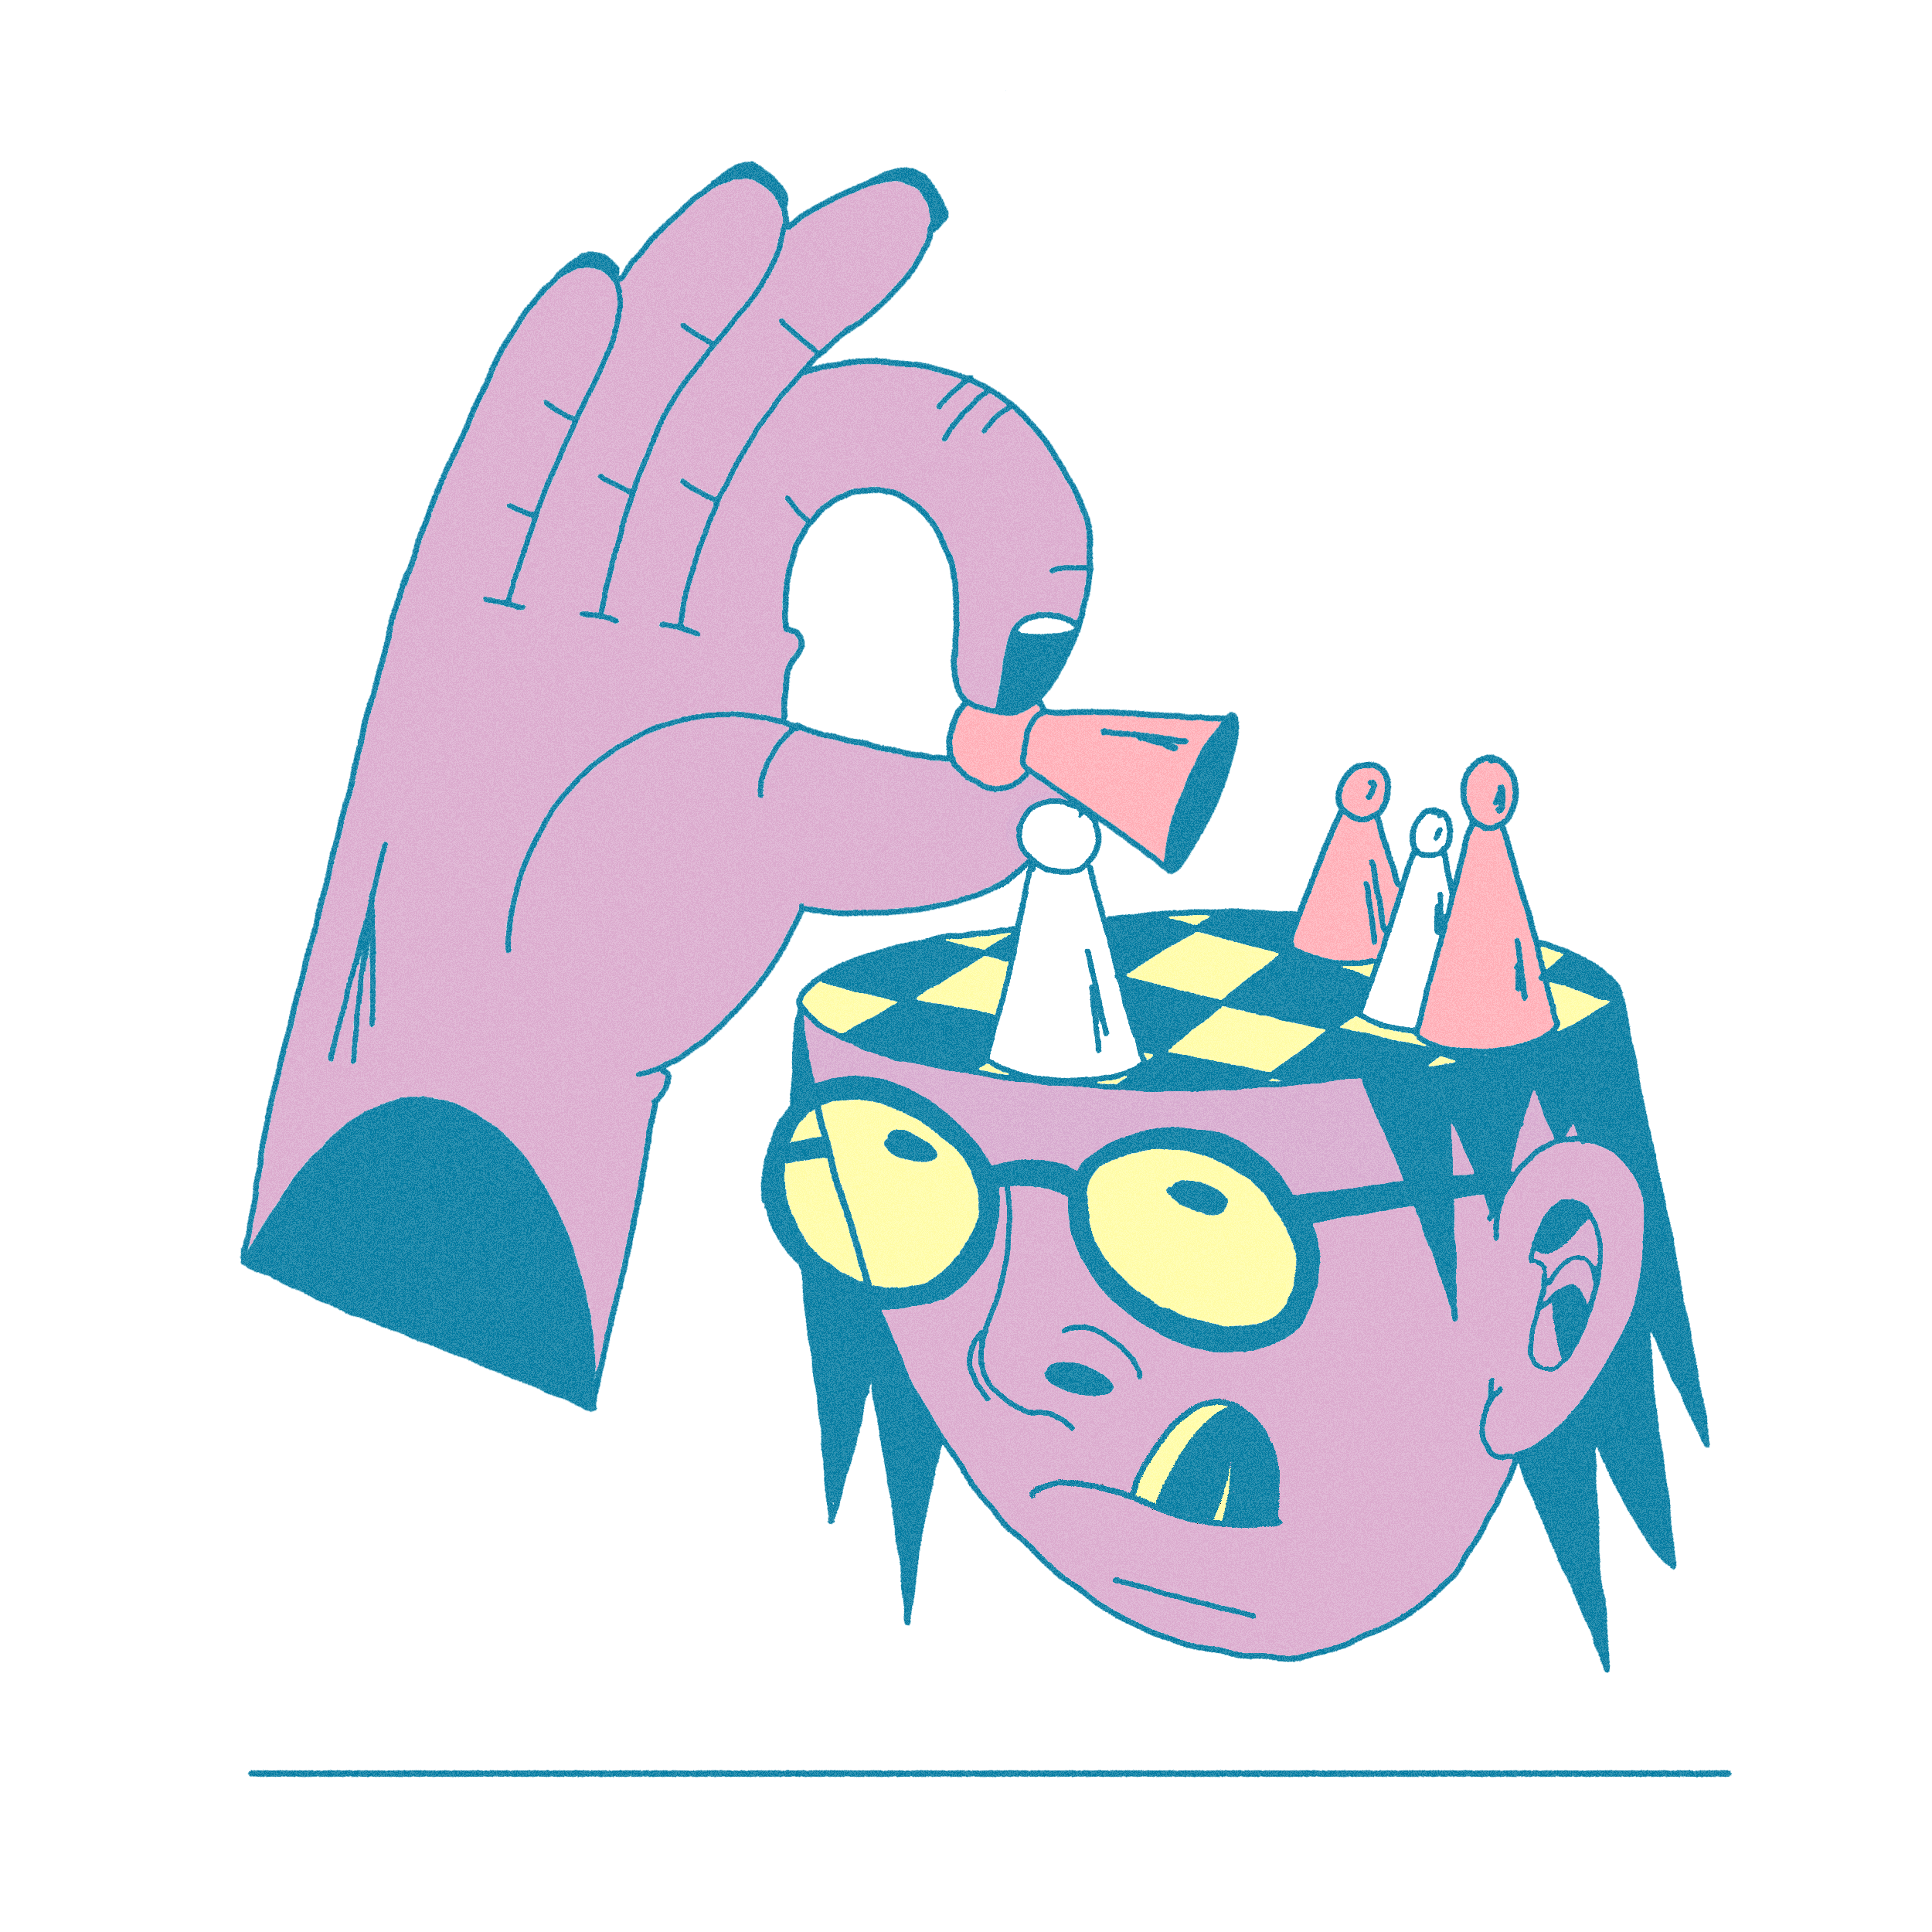
MAKING SENSE OF THE FUTURE
Antworten
im Raum
Zeig deinen Standpunkt zur digitalen Zukunft!
20 Minuten
Creative Commons Attribution 4.0 Licence
ALEXANDER VON HUMBOLDT INSTITUT FÜR INTERNET UND GESELLSCHAFT · hiig.de
Notes:
Die Übung „Antworten im Raum” finden Sie in nicht didaktisierter Form auf der Website des HIIG.
Sie basiert auf dem „Polak-Spiel“ des Futuristen Fred Polak, dessen Arbeit Sie bei Interesse in diesem Artikel des Journal of Future Studies besser kennenlernen können: Polak Game EN Candy, S. & Hayward, P. (2017) The Polak Game, Or: Where Do You Stand? Journal of Futures Studies, https://jfsdigital.org/articles-andessays/2017-2/the-polak-game-or-where-do-you-stand (Zugriff: 02/2024).
Vorbereitung für Sie als Lehrkraft: Eine Meinungslinie mit zwei Achsen wird mit Klebeband auf den Boden des Klassenraumes geklebt. An den jeweiligen Achsenenden können Sie auf Papier die Sätze: „Die Digitalisierung macht die Welt besser“ und „Die Digitalisierung macht die Welt schlechter.“ an der Wand befestigen. An den Enden der anderen Achse stehen die Sätze: „Meine Handlungsfähigkeit wird durch die Digitalisierung erhöht. Ich kann die Dinge beeinflussen.“ und „Meine Handlungsfähigkeit wird durch die Digitalisierung vermindert. Ich kann die Dinge nicht beeinflussen.“

Slide 5
Antworten im Raum
Die Digitalisierung verändert die Zukünfte
unserer Gesellschaft.
Veränderungsprozesse in der Welt, die durch die Nutzung
von Computern und des Internets entstehen.²
Plural, da es nicht nur die eine Zukunft gibt,
sondern zahlreiche Zukünfte denkbar sind.³
Intro
MAKING SENSE OF THE FUTURE
Notes:
2 WDR Kinderseiten, Lexikon, Digitalisierung. https://kinder.wdr.de/tv/neuneinhalb/neuneinhalb-lexikon/lexikon/d/lexikon-digitalisierung100.html (Zugriff: 2/2024). 3 Popp, R. (2012). Zukunftsforschung auf dem Prüfstand. Zukunft und Wissenschaft: Wege und Irrwege der Zukunftsforschung, 93.
Erster Schritt: Sie können Ihre Schüler*innen mit der Aussage „Die Digitalisierung verändert die Zukünfte unserer Gesellschaft“ konfrontieren und in den Raum fragen, was mit dieser Aussage gemeint sein könnte. Gemeinsam können die Begriffe „Digitalisierung“ und der Plural „Zukünfte“ wie oben vorgeschlagen erklärt werden.
Achtung: Diese Folie enthält Animationen, sodass die Definitionen erst nach weiteren „Mouseklick” auftauchen. Dies ermöglicht den Schüler*innen, zunächst über ihre eigenen Definitionen nachzudenken.

Slide 6


Antworten im Raum
Aufgabe: Du hast eine Minute Zeit, um in Stillarbeit darüber nachzudenken:
Wie wird sich im Jahr 2040 durch die Digitalisierung
das Bildungssystem und unsere Schulen,
die Demokratie und ihre Prozesse
(Wahlen, Demonstrationen, Meinungsfreiheit,..), oder
die Klimakrise
verändert haben?
Achte dabei vor allem auf dein Gefühl: Fühlt es sich positiv oder negativ an,
darüber nachzudenken?
Eine Minute
Einzelarbeit
Notes:
Zweiter Schritt: Bitten Sie Ihre Schüler*innen, alleine, in Stillarbeit darüber nachzudenken, ob sie ein positives oder negatives Gefühl haben, wenn sie über die obenstehende Frage nachdenken. Es ist hier wichtig, dass die Schüler*innen zunächst für sich allein überlegen und sich noch nicht miteinander austauschen, sodass später produktiver im Sinne der Methodik Meinungslinie diskutiert werden kann.

Slide 7

Antworten im Raum
Die Digitalisierung macht die Welt
zu einem besseren Ort.
Aufgabe:
Versetze dich in eine Generation in die Zukunft, in das Jahr 2040. Meinst du, dass die Welt durch Digitalisierung besser sein wird als die,
in der wir heute leben –oder stellst du dir vor,
dass sie schlechter sein wird?
Stelle dich entlang der Meinungslinie auf.
Die Digitalisierung macht die Welt schlechter.
Eine Minute
Alle gemeinsam
Notes:
Dritter Schritt: Bitten Sie Ihre Schüler*innen, sich entlang der ersten Achse der Meinungslinie aufzustellen. Betonen Sie, dass es keine richtige oder falsche Antwort gibt. Sobald alle Schüler*innen an einem festen Ort stehen geblieben sind, bitten Sie sie, sich von dort aus umzuschauen und fassen Sie für Ihre Schüler*innen zusammen, ob die Klasse viele unterschiedliche Positionen vertritt, ob sie eher polarisiert ist oder die Mehrheit zu einer Position tendiert.

Slide 8
Antworten im Raum
Die Digitalisierung macht die Welt
zu einem besseren Ort.
Aufgabe:
Wie schätzt du deine persönliche Handlungsfähigkeit in den digitalen Zukünften
und dein Potenzial,
die Gesellschaft zu beeinflussen, ein?
Stelle dich entlang der anderen Achse der Meinungslinie auf.
Meine Handlungsfähigkeit wird durch
die Digitalisierung verringert.
Ich kann die Dinge nicht beeinflussen.
Meine Handlungsfähigkeit wird
durch die Digitalisierung erhöht.
Ich kann die Dinge beeinflussen.
Die Digitalisierung macht die Welt schlechter.
Eine Minute
Alle gemeinsam
Notes:
Vierter Schritt: Bitten Sie Ihre Schüler*innen nun, sich entlang der zweiten Achse zu bewegen und ihre persönliche Handlungsfähigkeit in der digitalisierten Zukunft einzuschätzen. Fassen Sie anschließend wieder für Ihre Klasse zusammen, wie weit das Meinungsbild gestreut/polarisiert/homogen ist.
Zum Wort „Handlungsfähigkeit”: In Workshops mit Schulklassen zeigte sich, dass hier für einige Schüler:innen sprachlich vereinfacht werden beziehungsweise eine Begriffsklärung erfolgen muss. Jedoch möchten wir dazu motivieren, im ersten Schritt die Schüler*innen bewusst mit gehobener Sprache zu fordern. Im Unterrichtsgespräch kann dann nach Bedarf eine Begriffserklärung durch Sie oder Mitschüler*innen erfolgen.

Slide 9
Antworten im Raum
Aufgabe:
Suche dir eine*n Partner*in, der/die* möglichst weit weg von dir steht.
Stellt euch gegenseitig folgende Fragen:
Warum stehst du, wo du stehst?
Über welchen Aspekt der digitalen Zukunft hast du nachgedacht?
Was genau stimmt dich optimistisch/pessimistisch?
Was braucht es, damit du dich weiter auf die optimistische Seite bewegen würdest?
Kannst du verstehen, warum ich mich so positioniert habe?
5 Minuten
Partner*innenarbeit
Notes:
Fünfter Schritt: Bitten Sie die Schüler*innen nun, sich eine Partner*in mit möglichst gegensätzlicher, oder zumindest nicht gleicher Meinung zu suchen und an einer Stelle im Raum die oben aufgeführten Fragen zu besprechen. Am Ende der 5-minütigen Partner*innenarbeit können Sie im Plenum einige Paare bitten, ihre Erfahrungen der Diskussion zusammenzufassen.

Slide 10

MAKING SENSE OF THE FUTURE
Megatrends
Erforscht Signale
des Wandels
45 Minuten
Creative Commons Attribution 4.0 Licence
Notes:
Die Übung „Von Weak Signals zu Megatrends“ finden Sie in nicht didaktisierter Form auf der Website des HIIG.
Das Besprechen der Unterscheidung zu „Weak Signals“ wurde aus Gründen der didaktischen Reduktion und Zielfokussierung des Workshops für Schüler*innen ausgelassen.
Weitere Informationen zu Megatrends finden Sie auf der Website des Zukunftsinstituts (u.A. eine Megatrend-Map) und des Zukunftsforschers Karlheinz Steinmüller.
Vorbereitung für Sie als Lehrkraft:
Lesen Sie auf der Website des HIIG zur grundsätzlichen Definition von Megatrends. Als Konkretisierung der Übung speziell für Schüler*innen der Sekundarstufe I wurden im Folgenden die drei Megatrends „Klimawandel“, „Globale Vernetzung“ sowie „Überwindung von
Geschlechterstereotypen“ ausgewählt. Sie müssen zu diesen Megatrends keinen langen eigenen Input geben. Vielmehr können die Stichpunkte auf den kommenden Folien dazu dienen, den Allgemeinwissensstand der Schüler*innen zu den Auswirkungen der Trends auf Gesellschaft zu sammeln und bündeln. Zentral ist: Es geht darum, dass die Schüler*innen sich darin üben, trotz nicht vollständigen Wissens und unbekannter Variablen in die Zukunft und in Zukunftsszenarien für Gesellschaft zu denken.
Drucken Sie die Seiten 8-10 der Megatrends-Übung insgesamt dreimal auf DIN A3-Papier aus und schneiden Sie anhand der vorgedruckten Schnittlinien durch. Verteilen Sie die Arbeitsblätter auf die drei Gruppentische und ergänzen Sie auf dem Arbeitsblatt “Euer Signal” am ersten Gruppentisch den Begriff “Klimawandel”, am zweiten Gruppentisch “Globale Vernetzung” und am dritten Tisch “Überwindung von Geschlechterstereotypen”.

Slide 11
Megatrends
Megatrends =
langsame, globale, aber weitreichende
Transformationsprozesse, die Wirtschaft, Politik,
Ökologie, Mobilität und Gesellschaft
nachhaltig beeinflussen⁴
Intro
MAKING SENSE OF THE FUTURE
Notes:
4 Piepenbrink, J. (2015). „Megatrends?”. Aus Politik und Zeitgeschichte. Beilage zur Wochenzeitung Das Parlament, 31, 32, 1-5. https://www.bpb.de/shop/zeitschriften/apuz/209952/editorial/ (Zugriff 2/2024).

Slide 12
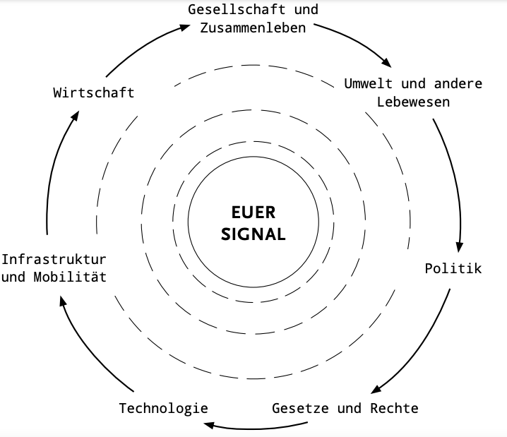
Megatrends
Merkmale (beispielhaft):
Anstieg des Meeresspiegels und Naturkatastrophen
Desertifikation (Ausbreitung der Wüste)
Schwindende Ressourcen
Klimawandel
Intro
MAKING SENSE OF THE FUTURE
Notes:
Erster Schritt: Erklären Sie den Schüler*innen, dass ein global anerkannter Megatrend der Klimawandel ist. Erläutern Sie anhand der Grafik, auf welche Gesellschaftsbereiche Megatrends unter anderem einen Einfluss haben. Halten Sie anschließend kurz anhand der beispielhaften Merkmale den Wissensstand Ihrer Schüler*innen zu den Merkmalen des Klimawandels fest. Betonen Sie, dass in diesem Rahmen kein Anspruch auf Vollständigkeit besteht.
Sollten Sie Interesse an Klimasensibler Bildung und Workshops zum Klimawandel für die Sekundarstufe I haben, finden Sie vielfache Open Educational Resources zum Beispiel beim Projekt KlimaChallenges.

Slide 13
Megatrends
Merkmale (beispielhaft):
Internationaler Handel
Informationsgesellschaft
Kooperation von Staaten
Globale Vernetzung
Intro
MAKING SENSE OF THE FUTURE
Notes:
Zweiter Schritt: Erläutern Sie, dass ein weiterer global anerkannter Megatrend die voranschreitende globale Vernetzung oder auch Globalisierung ist. Sammeln Sie im Plenum zum Wissensstand der Merkmale dieses Trends anhand der Stichpunkte oben.

Slide 14
Megatrends
Merkmale (beispielhaft):
Freiere, pluralistischere Gesellschaft
Mehr Arbeitskräfte durch Emanzipation
der Frau
Demographischer Wandel
(in Deutschland: 1960: 2,3 Kinder je Frau;
2024: 1,4 Kinder je Frau)⁵
Überwindung von Geschlechterstereotypen
Intro
MAKING SENSE OF THE FUTURE
Notes:
5 Statistisches Bundesamt: Geburten. https://www.destatis.de/DE/Themen/Gesellschaft-Umwelt/Bevoelkerung/Geburten/_inhalt.html#sprg575064 (Zugriff 02/2024).
Dritter Schritt: Erläutern Sie, dass ein weiterer global anerkannter Megatrend die zunehmende Überwindung von Geschlechterstereotypen ist. Sammeln Sie im Plenum zum Wissensstand der Merkmale dieses Trends anhand der Stichpunkte oben.

Slide 15
Megatrends
Aufgabe:
Findet euch in drei Gruppen zusammen.
Jede Gruppe arbeitet für je 10 Minuten an einem Tisch und wechselt dann.
An den Gruppentischen findet ihr für die drei
Megatrends Klimawandel, Globale Vernetzung sowie
Überwindung von Geschlechterstereotypen jeweils
Aspekte der Gesellschaft, auf die sie sich auswirken.
Notiert auf den jeweiligen Arbeitsblättern in Stichpunkten eure Ideen dazu, wie sich der Megatrend auf den Gesellschaftsbereich in Zukunft auswirken wird.
Ergänzt die Ideen der anderen Gruppen gemeinsam.
Megatrend
3 x 10 Minuten
Drei Gruppen
Notes:
Vierter Schritt: Bauen Sie nun gemeinsam drei große Gruppentische auf. Verteilen Sie die vorher ausgedruckten Materialien darauf (zu finden ab Seite 7 hier). Bestimmen Sie, an welchem Tisch zu welchem Megatrend gearbeitet werden soll. Achten Sie auf die Zeit und geben Sie Ihren Schüler*innen nach 10 und 20 Minuten Bescheid, dass nun ein Tischwechsel ansteht. Am Ende dieser Übung kann die Gruppe, die am Ende dort sitzt, für das Plenum zusammenfassen „wie sich der Megatrend auf verschiedene Gesellschaftsbereiche in Zukunft auswirken wird“.

Slide 16
Plan für heute unsere Zukünfte
P A U S E
dann…
Alle gemeinsam: „Nachrichten aus 2040“ (1,5 Stunden)
Gemeinsame Reflektion (15 Minuten)
AGENDA
MAKING SENSE OF THE FUTURE

Slide 17

MAKING SENSE OF THE FUTURE
Nachrichten
aus 2040
Schreibe einen Artikel
aus der Zukunft
1,5 Stunden
Creative Commons Attribution 4.0 Licence
Notes:
Die Übung „Nachrichten aus 2040“ finden Sie in nicht didaktisierter Form auf der Website des HIIG.
Vorbereitung für Sie als Lehrkaft: Informieren Sie sich bei der Deutsch-Lehrkraft Ihrer Klasse, wie das Kompetenzniveau der Klasse in Bezug auf das eigene Verfassen von Zeitungsartikeln ist. Unabhängig vom Niveau empfiehlt es sich, den Schüler*innen bei dieser Aufgabe die Arbeit mit digitalen Endgeräten und dem Internet zu ermöglichen. Sollten Ihre Schüler*innen Schwierigkeiten mit dem Verfassen eigener Artikel haben, da Sie zum Beispiel an einer Schule in herausforderndem Umfeld oder in einer Klasse mit variierenden Sprachkenntnissen unterrichten, können die Schüler*innen diese Einheit des Workshops zum Beispiel mithilfe einer künstlichen Intelligenz wie mit „SchulKI“ durchführen. Wie Sie im Unterricht ohne große Vorbereitung mit SchulKI arbeiten können, wird hier erklärt.

Slide 18
Nachrichten aus 2040
Unsere Klasse ist nun eine
Zeitungsredaktion im Jahr 2040.
Wir fragen uns:
Wie wird der Alltag in der Zukunft aussehen?
Welche Nachrichten aus verschiedenen Gesellschaftsbereichen werden wir lesen?
Unser Ziel: Eine Zeitung für den 02.04.2040 schreiben
Intro
MAKING SENSE OF THE FUTURE
Notes:
Erster Schritt: Erklären Sie Ihrer Klasse, dass sie sich nun gemeinsam im Jahr 2040 befinden und eine gemeinsame Zeitungsredaktion gründen.

Slide 19
Nachrichten aus 2040
Zeitungen haben verschiedene „Redaktionen“. Sie bestehen aus Teams von Journalist*innen,
die für ein bestimmtes „Ressort“ (einen Themenbereich) zuständig sind.
Unsere Zeitung könnte beispielsweise die folgenden Ressorts beinhalten:
Wirtschaft
Mobilität
Mode & Lifestyle
Technologie
Politik
Gesetze und Rechte
Umwelt und andere Lebewesen
Intro
MAKING SENSE OF THE FUTURE
Notes:
Zweiter Schritt: Erklären Sie Ihrer Klasse, was Redaktionen und Ressorts sind und klären Sie, welche Themen beispielhaft zu den genannten Ressorts passen würden.

Slide 20
Nachrichten aus 2040
Aufgabe:
Schließt euch einer der folgenden Redaktionen an. In allen Redaktionen sollten ungefähr gleich viele Journalist*innen arbeiten.
Wirtschaft
Mobilität
Mode & Lifestyle
Technologie
Politik
Gesetze und Rechte
Umwelt und andere Lebewesen
Ihr habt nun eine Stunde Zeit, um Zeitungsartikel zu verschiedensten Themen aus eurem Ressort zu schreiben. Besprecht in der Redaktion gemeinsam eure Themenideen und teilt dann auf, welche*r Journalist*in für welches Thema zuständig ist.
Eine Stunde
In Kleingruppen
Notes:
Dritter Schritt: Bilden Sie gemeinsam mit Ihren Schüler*innen „Redaktionen“, je nach Interessensgebiet. Schaffen Sie durch Gruppentische oder Gruppenräume ein Gruppenarbeitsfreundliches Umfeld, in dem die Redaktionen zusammenkommen können. Helfen Sie Ihren Schüler*innen, gemeinsam Ideen zu sammeln und bestärken Sie sie darin, ihren Ideen freien Lauf zu lassen. Betonen Sie, dass ihre Arbeiten nicht negativ benotet werden können.

Slide 21
Nachrichten aus 2040
Vorgaben für unsere Zeitungsartikel:
Überschrift
Einleitung beantwortet die „W-Fragen“:
  Was ist passiert?
  Wann ist es passiert?
  Wo ist es passiert?
  Warum ist es passiert?
  Wer ist beteiligt?
Gesamtlänge: Circa eine Seite
Im Präteritum geschrieben
Keine persönlichen Bewertungen;
neutrale Sprache
Eurer Fantasie sind keine Grenzen gesetzt!
Eine Stunde
In Kleingruppen
Notes:
Vierter Schritt: Besprechen Sie mit Ihren Schüler*innen Vorgaben für die Zeitungsartikel. Sie können diese Vorgaben auch für die einzelnen Redaktionen ausdrucken.

Slide 22
Nachrichten aus 2040
Donnerstag, 02.04.2040
Präsentiert eure Nachrichten von heute!
Wirtschaft
Mobilität
Mode & Lifestyle
Technologie
Politik
Gesetze und Rechte
Umwelt und andere Lebewesen
Präsentation der Ergebnisse
MAKING SENSE OF THE FUTURE
Notes:
Fünfter Schritt: Lassen Sie sich die Zeitungsartikel der Schüler*innen zusenden / abgeben und fassen Sie sie in eine Dokument als Zeitung zusammen. Falls es Ihnen möglich ist, können Sie mit einer bildgenerativen künstlichen Intelligenz auch Bilder zu den jeweiligen Artikeln generieren (weitere Informationen zum Beispiel hier). Die Schüler*innen können nun ihre Artikel oder in Kurzform deren Überschriften vorstellen.
Ihre Schüler*innen haben im Rahmen des Workshops tolle Ergebnisse produziert? Lassen Sie es uns wissen unter info@hiig.de

Slide 23

Schlussreflexion
„Zukunftsdenken ist eine Fähigkeit, die genau wie Lesen und Schreiben erlernt und geübt werden muss.“⁶
„Die Zukunft ist für die Gegenwart ein viel besserer Wegweiser als die Vergangenheit.”⁷
15 Minuten
MAKING SENSE OF THE FUTURE
Notes:
6 Alexander von Humboldt Institut für Internet und Gesellschaft. Making sense of the Future. https://www.hiig.de/making-sense-of-the-future/ (Zugriff 02/2024).
7 Eshun, K. (1988). More Brilliant Than The Sun. Quartet Books, London.
Zum Abschluss des Workshops können Sie im Plenum die beiden Zitate oben besprechen und an den Auftakt des Workshops erinnern. Fragen Sie Ihre Schüler*innen, was ihre Gedanken zum Zukunftsdenken sind und welche Wichtigkeit dieses für ihr Leben und die Gestaltung unserer Gesellschaft haben kann.

